Slide 1
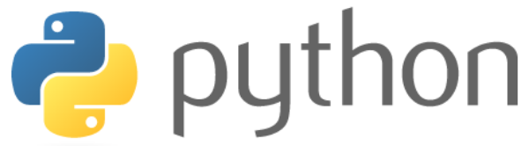
Mervin Díaz
https://www.linkedin.com/in/mervindiazlugo/

Slide 2
Instalación De Python Desde 0
Desde la web de Python ubicada en este enlace descargue la Versión 3.6. o superior.
Una vez que haya descargado el archivo .exe de instalación ejecútelo.
En el siguiente paso se describe que debe tomar en cuenta durante la instalación.
La ruta de instalación por defecto de Python 3.6 corresponde a la carpeta de usuario. Pero podemos elegir una ruta distinta.
En ocasiones conviene mantener el conjunto de herramientas dentro de una misma ubicación.
Ver Imagen:
Mervin Díaz
https://www.linkedin.com/in/mervindiazlugo/

Slide 3
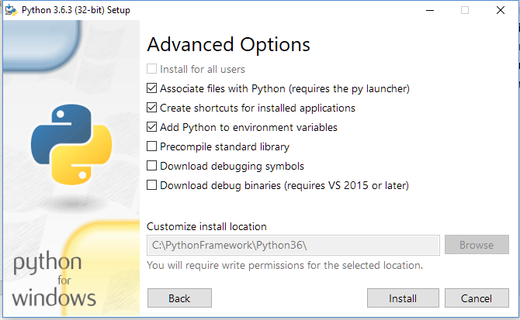
Mervin Díaz
https://www.linkedin.com/in/mervindiazlugo/

Slide 4
Una vez elegido el directorio de la instalación hacer clic en “Install”, esto iniciara la instalación de todas las librerías y archivos necesarios para correr Python en nuestro ordenador.
Una vez finalizada la instalación de Python, debemos corroborar que los archivos estén en la ruta dispuesta para la instalación.
Mervin Díaz
https://www.linkedin.com/in/mervindiazlugo/

Slide 5
En el directorio debe apreciarse la siguiente estructura de directorios:
• DLLs
• Doc
• Include
• Lib
• Libs
• python.exe
• python3.dll
• python36.dll
• pythonw.exe
• Scripts
• Tcl
• Tools
Mervin Díaz
https://www.linkedin.com/in/mervindiazlugo/

Slide 6
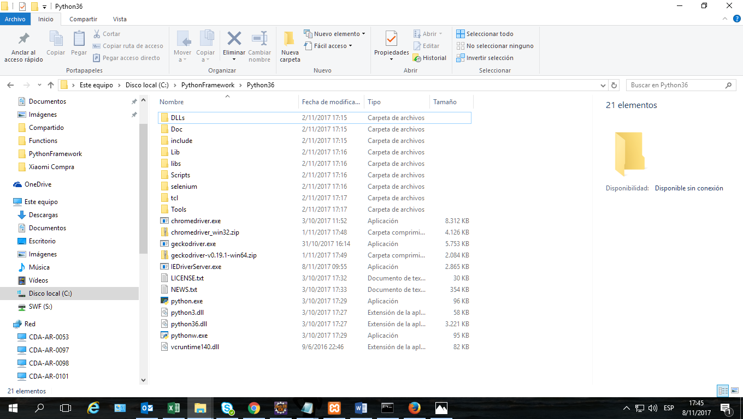
Mervin Díaz
https://www.linkedin.com/in/mervindiazlugo/

Slide 7
En el directorio debe apreciarse la siguiente estructura de directorios:
También se debe corroborar la consola de comandos o el powershell de Windows puedan ejecutar Python ejecutando el siguiente comando:
Python --version
La consola debe devolver la versión actual de la instalación de Python.
Mervin Díaz
https://www.linkedin.com/in/mervindiazlugo/

Slide 8

¡Excelente!
Mervin Díaz
https://www.linkedin.com/in/mervindiazlugo/

Slide 9


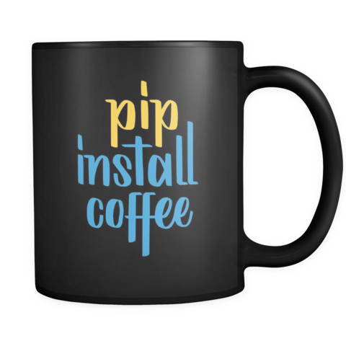
Instalación / Configuración de PIP
pip es una herramienta que permite instalar otras librerías o paquetes de Python, viene por defecto con Python desde la versión 2.7.9, podemos corroborar si quedo instalada a partir de la instalación de Python ya descrita en esta guía, ejecutando el siguiente comando desde el CMD de Windows o Powershell.
• pip --version
La consola debe devolver la versión actual de la instalación de python, en este caso: pip 9.0.1 from DIRECTORIO_DE_INSTALACION\Lib\site-packages (python 3.6)
Mervin Díaz
https://www.linkedin.com/in/mervindiazlugo/

Slide 10
Instalación / Configuración de PIP
Si al ejecutar el comando pip –version, no se obtiene ningún resultado es probable que se deba hacer la instalación manual de pip sobre phyton. Para ello deberán ejecutarse los siguientes pasos:
Ingresar a https://bootstrap.pypa.io/get-pip.py.
Descargar el archivo get-pip.py en EL DIRECTORIO_DE_INSTALACION
Ubicarse en la ruta donde se descargó el get-pip.py
python –m get-pip.py
Ó python get-pip.py
Esto ejcutara instalación de pip utilizando Python.
Mervin Díaz
https://www.linkedin.com/in/mervindiazlugo/

Slide 11
Instalación / Configuración de PIP
Una vez que se haya ejecutado la instalación de pip, se debe corroborar nuevamente que esta se pueda ejecutar desde la ventana de comandos.
Escribir en el powershell o en la ventana de comandos:
pip –version
Mervin Díaz
https://www.linkedin.com/in/mervindiazlugo/

Slide 12
Añadiendo las Variables de Entorno A Windows
Las variables de entorno forman un conjunto de valores dinámicos que normalmente afectan al comportamiento de los procesos en una computadora.
A continuación, se describen el conjunto de variables de entorno que deben ser incluidas hasta este punto.
Mervin Díaz
https://www.linkedin.com/in/mervindiazlugo/

Slide 13
Añadiendo las Variables de Entorno A Windows
Para añadirlas siga los siguientes pasos:
a. Presione la tecla Windows + Inter-Pausa
b. Se abrirá la ventana de propiedades del sistema.
c. Haga clic en el enlace Configuración avanzada del sistema.
d. Haga clic en Variables de entorno.
Seleccione dentro de VARIABLES DEL SISTEMA la variable Path.
Haga clic en editar, se deben visualizar las ventanas de la siguiente manera.
Mervin Díaz
https://www.linkedin.com/in/mervindiazlugo/

Slide 14
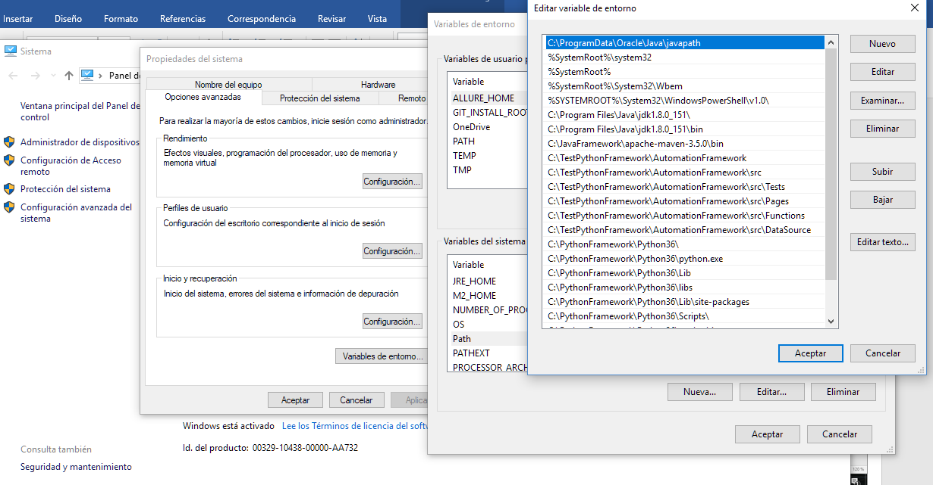
Añadiendo las Variables de Entorno A Windows
Mervin Díaz
https://www.linkedin.com/in/mervindiazlugo/

Slide 15
Añadiendo las Variables de Entorno A Windows
•Una vez aquí puede Añadir Nuevas Variables de Entorno y agregarlas una por una, o si lo prefiere puede pulsar el botón editar texto e incluirlas todas bajo el siguiente formato:
DIRECTORIO_DE_INSTALACION\; DIRECTORIO_DE_INSTALACION\python.exe;
DIRECTORIO_DE_INSTALACION\Lib;
DIRECTORIO_DE_INSTALACION\libs;
DIRECTORIO_DE_INSTALACION\Lib\site-packages;
DIRECTORIO_DE_INSTALACION \Scripts\;
Mervin Díaz
https://www.linkedin.com/in/mervindiazlugo/

Slide 16
Instalando Librerías en Python
Una vez que hayamos configurado python es importante instalar vía consola (CMD) o PowerShell algunas librerías necesarias para ejecutar los scripts.
Estas librerías una vez descargadas desde su respectivo repositorio e instalada, se almacenará en el directorio:
[Ruta_Instalacion_Python]\Lib\site-packages
Mervin Díaz
https://www.linkedin.com/in/mervindiazlugo/

Slide 17
Instalando Librerías en Python
Las librerías utilizadas inicialmente son las siguientes:
Selenium Webdriver para Python.
Utilizada para automatizar la interacción con el WebBrowser desde pyhton.
Para instalarlo, abre la consola y ejecuta el siguiente comando:
pip install -U selenium
Mervin Díaz
https://www.linkedin.com/in/mervindiazlugo/

Slide 18
Instalando Librerías en Python
Las librerías utilizadas inicialmente son las siguientes:
Pytest.
Simplifica la ejecución de los test con soporte para testing funcional y librerías.
Se instala de la siguiente manera:
python -m pip install -U pytest
Mervin Díaz
https://www.linkedin.com/in/mervindiazlugo/

Slide 19
Instalando Librerías en Python
Las librerías utilizadas inicialmente son las siguientes:
Openpyxl
Con esta librería puedes leer y escribir archivos de formato Microsoft Excel 2010 en formato xlsx/xlsm/xltx/xltm.
python -m pip install -U openpyxl
Mervin Díaz
https://www.linkedin.com/in/mervindiazlugo/

Slide 20
Instalando Librerías en Python
Las librerías utilizadas inicialmente son las siguientes:
Behave
Es necesaria para la ejecución de test de Behavior Data Driven
python -m pip install -U behave
Mervin Díaz
https://www.linkedin.com/in/mervindiazlugo/

Slide 21
Instalando Librerías en Python
Las librerías utilizadas inicialmente son las siguientes:
allure-behave
allure-pytest
allure-python-commons
Estas librerias son necesarias para la generación de reportes con Allure Framework-
python -m pip install -U allure-behave
Mervin Díaz
https://www.linkedin.com/in/mervindiazlugo/

Slide 22
Instalando Librerías en Python
Las librerías utilizadas inicialmente son las siguientes:
Pillow
Permite procesar imágenes para insertarlas en los reportes allure.
python -m pip install Pillow
Mervin Díaz
https://www.linkedin.com/in/mervindiazlugo/

Slide 23
Instalando Librerías en Python
Las librerías utilizadas inicialmente son las siguientes:
unittest-xml-reporting
Permite crear test suites o correr un conjunto de casos de prueba y almacenar el resultado de las mismas en un archivo .xml que puede ser consumido por otras aplicaciones para generar reportes.
python -m pip install unittest-xml-reporting
Mervin Díaz
https://www.linkedin.com/in/mervindiazlugo/

Slide 24
Instalando Librerías en Python
Al finalizar podremos guardar el listado de librerías instaladas para hacer un control local del entorno.
Pip freeze > requirements.txt
Mervin Díaz
https://www.linkedin.com/in/mervindiazlugo/

Slide 25
Configura el IDE de tu preferencia.
Consulta las guías anexas que dejare para ti en la sección de recursos y por supuesto los videos del curso.
Mervin Díaz
https://www.linkedin.com/in/mervindiazlugo/

